Slide 1

模块2 性能测试执行
任务2.3.3 JMeter脚本开发
-思考时间

Slide 2
JMeter脚本开发-思考时间
定时器
定时器的执行优先级高于Sampler（取样器），是在Sampler之前执行，而不是之后（无论定时器的位置在Sampler前面还是后面）；在同一作用域下有多个定时器存在时，每一个定时器都会执行；如果希望定时器仅应用于其中某一个Sampler，则把定时器加在此Sampler节点下；如果希望在Sampler执行完之后再等等，可以使用Test Action；如果需要每个步骤均延迟，则将定时器放在与请求持平的位置；若只针对一个请求延迟，则将定时器放在该请求子节点中。

Slide 3
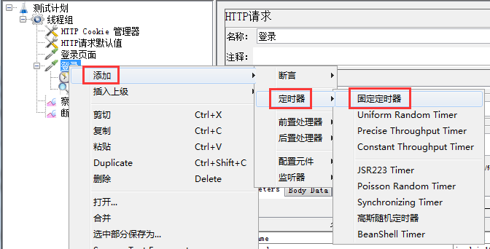
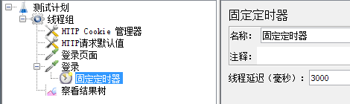
JMeter脚本开发-思考时间
固定定时器（Constant Timer）
添加固定定时器：右击Sampler，选择“添加”→“定时器”→“固定定时器”命令，在打开的窗口中进行设置。

Slide 4
JMeter脚本开发-思考时间
固定定时器（Constant Timer）
如果需要让线程按指定的时间停顿，可以使用这个定时器。需要注意的是，固定定时器的延时不会计入单个Sampler的响应时间，但是会计入事务控制器的时间。
对于“Java请求”这个Sampler来说，定时器相当于LoadRunner中的Pacing（两次迭代之间的间隔时间）；对于“事务控制器”来说，定时器相当于LoadRunner中的Think Time（思考时间：实际操作中，模拟真实用户在操作过程中的等待时间）。

Slide 5
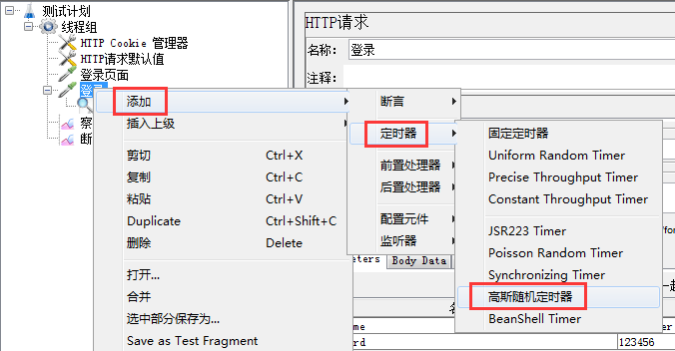
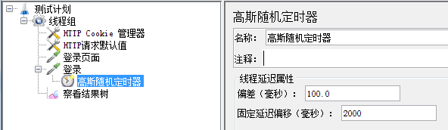
JMeter脚本开发-思考时间
高斯随机定时器（Gaussian Random Timer）
添加高斯随机定时器：右击Sampler，选择“添加”→“定时器”→“高斯随机定时器”命令，在打开的窗口中进行设置。

Slide 6
JMeter脚本开发-思考时间
高斯随机定时器（Gaussian Random Timer）
如果需要让线程在请求前按随机时间停顿，那么可以使用这个定时器，其中延迟属性：
● 偏差：设置的偏差值，是一个浮动范围，单位为毫秒。
● 固定延迟偏移：固定延迟时间。

Slide 7
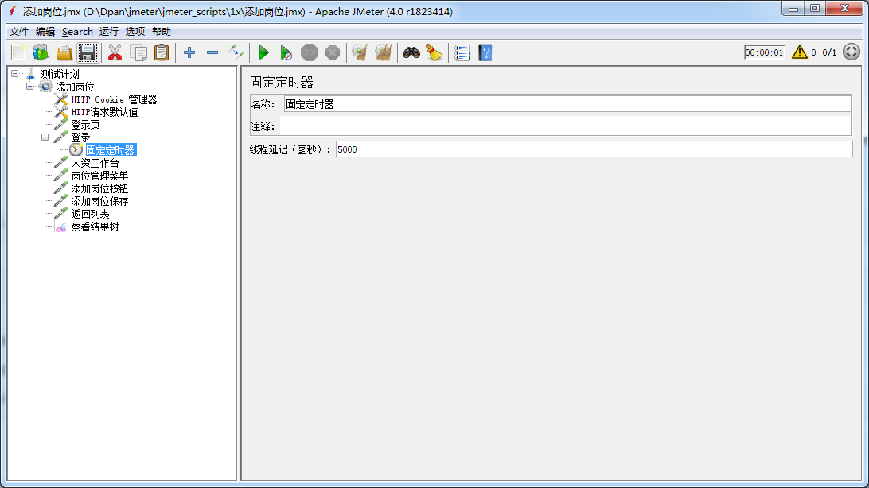
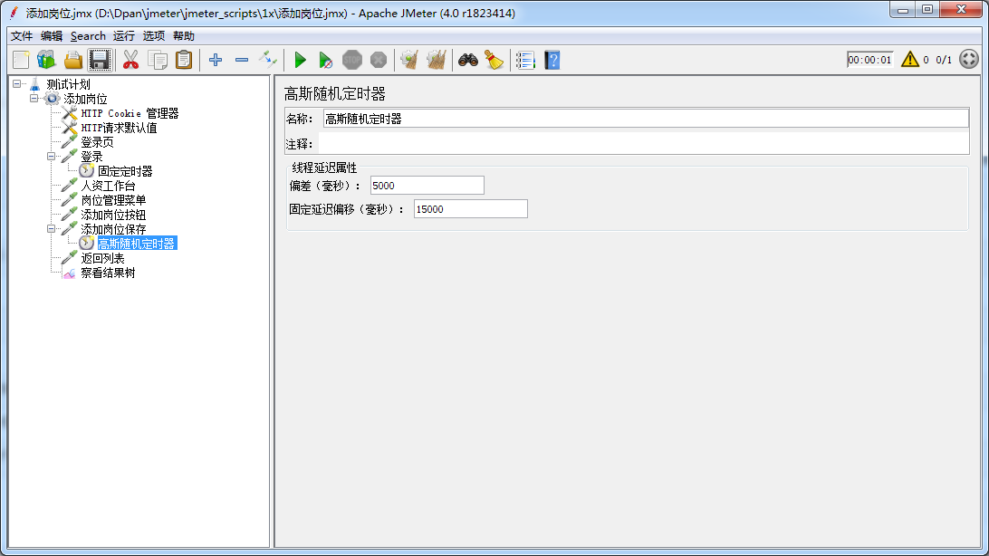
JMeter脚本开发-思考时间
实例
继续编辑上一节中的添加岗位脚本，在登录、添加岗位保存之前加上合理的思考时间。

Slide 8
感谢观看

